Slide 1
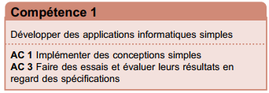
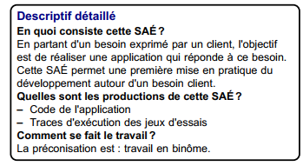
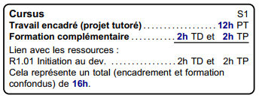

SAE S1.03
SAE S1.01
Implémentation d’un besoin client
Programme national
40%
Déclinaison 2021-2022
Présentation de la SAÉ 1-01
Cette SAE est la première que vous allez réaliser. L’objectif est, à partir des bases de la programmation que vous allez acquérir au travers des ressources, de développer une première application permettant de répondre à un besoin client en respectant des normes de codage.
Le besoin est le suivant :
Au département informatique, les enseignants souhaitent disposer d’une application qui tire au sort le prochain étudiant interrogé dans un cours donné en fonction de certains critères.
Attendus
En supposant une utilisation non stop sur une journée :
Disposer d’un menu qui permette le tirage au sort ou l’arrêt.
Afficher l’étudiant qui doit passer.
Produire un code propre et commenté
Définir les jeux d’essais et fournir les traces d’exécution sur ces jeux d’essais
Contraintes : Choisir en priorité les étudiants qui ne sont jamais passés et si tous sont passés, choisir ceux dont le nombre de passage est le plus petit. Ne pas tirer au sort un étudiant qui vient de passer.
Livrables :
Code de l’application
Jeux d’essais et traces d’exécution sur les jeux d’essais
QuiQuandQuoiOù
Qui
MF. Canut(p)
M; De Michiel (p)
P. Renaud-Goud (p)
P. Sotin (p)
A. Péninou (p)
→ Assistance pendant les 12h PJT + tests validation
Quand
12h TP PJT : s43 (conception/
développement)
1h30 TD R1-01 : s43 Présentation du projet
3h TP R1-01 : s45 (évaluation orale individuelle)
Quoi
Environnement de développement BlueJ
Liste des étudiants et sspg qui lit un fichier et stocke les étudiants (nom, prénom) dans un tableau
Où
Salles TP (7 équipes/salle) pour les 12h de PJT
Salle TP pour évaluation

Slide 2
SAE S1.03
Installation d’un poste pour le développement
Description de la SAE en détail
Phases :
Comprendre le besoin du client
- Avant de commencer le développement demandé, il est nécessaire de bien comprendre le besoin du client en posant des questions, en réfléchissant aux données manipulées et aux résultats attendus.
Représenter le problème sous forme de « boîte » (cf ressource R1.01)
Réfléchir au jeu d’essais
Ecriture de l’algorithme
Utiliser la méthode des raffinages successifs
Ecriture du code java correspondant
Code clair et commenté
Nommage des variables
Indiquer les jeux d’essais et les traces d’exécution
Liens avec les ressources
Ressource R1-01 « Initiation au développement »
- Algorithmes fondamentaux (structures simples, recherche d'un élément, parcours) - Algorithmes sur les structures de données de base (itératifs) - Manipulation de tableaux (accès direct ou séquentiels)
- Premières notions de qualité (ex : nommage, assertions, documentation, jeu d'essais)
Suivi et Évaluation
Travail par groupe de 2 étudiants
Déroulement de la SAE sur 1 semaine à raison de doubles créneaux (4)
Présentation de la SAE sur un créneau TD R1-01 :
Présentation des attendus, des livrables, des phases de développement
Planification du travail
Identification des commandes à utiliser
Organisation des tâches (Gantt)
- Validation sur 2 créneaux TP R1-01 : entretien oral

